Slide 1
MATEMATIKA
6- sinf
MAVZU:QARAMA-QARSHI SONLAR. SONNING MODULI.

Slide 2
QARAMA-QARSHI SONLAR
B
А
-5 -4 -3 -2 -1 0 1 2 3 4 5
3 birlik
3 birlik
3 va -3 sonlari faqat ishorasi bilan farq qiladi.

Slide 3
QARAMA-QARSHI SONLAR
Bir-biridan faqat ishorasi bilan farq qiladigan sonlar qarama-qarshi sonlar deyiladi.
3 va -3 sonlari qarama-qarshi sonlar
-5 va 5; 2 va -2; -8 va 8
Qarama-qarshi sonlar koordinata to‘g‘ri chizig‘ida sanoq boshidan bir xil uzoqlikda joylashgan bo‘ladi.

Slide 4
QARAMA-QARSHI SONLAR
Har qanday sonning oldiga minus “–” ishorasi qo‘yilsa, shu songa qarama-qarshi son hosil bo‘ladi
6 va - 6;
- 2 va 2;
- 2 va - (-2 ) = 2;
Umuman, k soniga qarama-qarshi son –k, ya’ni:
-(-k) = k
formula o‘rinli.

Slide 5
QARAMA-QARSHI SONLARNING XOSSALARI
1- xossa. Koordinata o‘qida har qanday songa qarama-qarshi faqat bitta son mos keladi.
2- xossa. Musbat songa qarama-qarshi son manfiy son, manfiy songa qarama-qarshi son musbat son bo‘ladi.
3- xossa. 0 soni o‘ziga o‘zi qarama-qarshi sondir: 0 = -0 = +0

Slide 6
SONNING MODULI
Sonning moduli deb koordinata to‘g‘ri chizig‘ida sanoq boshidan shu songa mos keluvchi nuqtagacha bo‘lgan masofaga aytiladi.
B
А
-5 -4 -3 -2 -1 0 1 2 3 4 5
3 birlik
5 birlik

Slide 7
SONNING MODULI
Sonning moduli sonning absolut qiymati ham deyiladi.
│a│ - “ a ning moduli”
Sonning moduli manfiy emas, ya’ni │a│$≥0$
│5│ - bu 5 koordinatali nuqtadan O nuqtagacha bo‘lgan masofa.

Slide 8
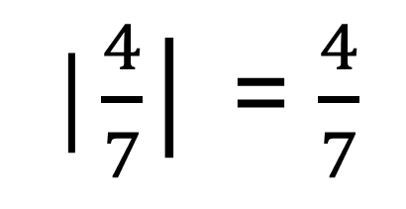
SONNING MODULI
Musbat sonning moduli shu sonning o‘ziga teng:
│a│ = a, bunda a>0
Masalan:
│5│ = 5;
│9│ = 9;
│100│ = 100;
│$\frac{4}{7}$│ = $\frac{4}{7}$
│0,8│ = 0,8;

Slide 9
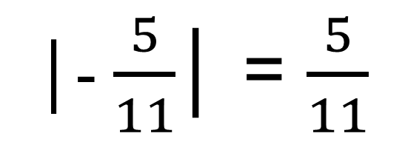
SONNING MODULI
Manfiy sonning moduli unga qarama-qarshi musbat songa teng:
│a│ = - a, bunda a < 0
Masalan:
│- 6│= - ( - 6) = 6
│- 20 │ = - ( - 20) = 20;
│- $\frac{5}{11}$│ = $\frac{5}{11}$
│- 18│ = 18;
│- 4,9│ = 4,9;

Slide 10
SONNING MODULI
Qarama-qarshi sonlarning modullari o‘zaro teng bo‘ladi:
│a│ = │-a│
Masalan:
│+ 15│ = │- 15│
│- 15│= 15
│15 │ = 15
│+ $\frac{1}{8}$│ = │- $\frac{1}{8}$│ = $\frac{1}{8}$
│- 3│ = │+ 3│= 3
0 sonining moduli 0 ga teng: │0│ = 0

Slide 11
724- masala
Jadvalni to‘ldiring:
-(-5) = +5
-(-25) = +25
-(+1991) = -1991
-(-2018) = 2018

Slide 12
726- masala
Ifodaning qiymatiga: a) qarama-qarshi; b) teskari sonni toping.
1) 1,5 ∙ 4,8 + 1,5 ∙ 5,2
3) 3,2 ∙ 3,5 + 3,5 ∙ 6,8
2) 5,2 ∙ 9,8 - 3,8 ∙ 5,2
4) 16,4 ∙ 15,3 + 16,4 ∙ 5,3

Slide 13
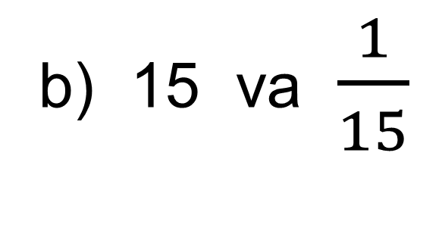
YECHISH
1) 1,5 ∙ 4,8 + 1,5 ∙ 5,2
= 1,5 ∙( 4,8 + 5,2)
= 1,5 ∙ 10=
b) 15 va $\frac{1}{15}$
= 15
a) 15 va -15
2) 5,2 ∙ 9,8 - 3,8 ∙ 5,2
= 5,2 ∙ ( 9,8 - 3,8)
= 5,2 ∙ 6=
= 31,2
a) 31,2 va -31,2
b) 31,2= $\frac{312}{10}$ = $\frac{156}{5}$ va $\frac{5}{156}$

Slide 14
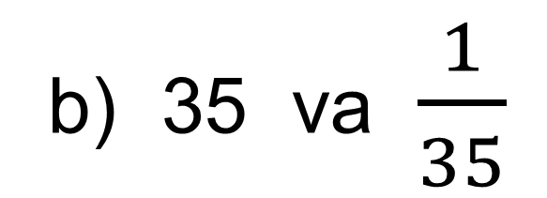
YECHISH
3) 3,2 ∙ 3,5 + 3,5 ∙ 6,8
= 3,5 ∙ ( 3,2 + 6,8)
= 3,5 ∙ 10=
b) 35 va $\frac{1}{35}$
= 35
a) 35 va -35
4) 16,4 ∙ 15,3 + 16,4 ∙ 5,3
= 16,4 ∙ ( 15,3 - 5,3)
= 16,4 ∙ 10=
164
b) 164 va $\frac{1}{164}$
a) 164 va -164

Slide 15
730- masala
Tenglik to‘g‘ri bo‘lishi uchun qavs ichiga qanday son yozish kerak:
2) –( … ) = 24
1) –( … ) = - 76
- 24
+76
3) – ( … ) = - 9
+9

Slide 16
MUSTAQIL BAJARISH UCHUN TOPSHIRIQLAR:
Darslikning 137- betidagi
749-, 750-, 751-, 752- masalalarni
yeching.

